Slide 1
HỘI NGHỊ TRIỂN KHAI CÔNG TÁC BÁO CÁO THỐNG KÊ NĂM HỌC 2017-2018
ỦY BAN NHÂN DÂN QUẬN 11
PHÒNG GIÁO DỤC VÀ ĐÀO TẠO
Ngày 21 tháng 9 năm 2017

Slide 2
TRANG WEB THỰC HIỆN BÁO CÁO:
thongke.smas.edu.vn
Tên đăng nhập: 7977xxxx
Mật khẩu mặc định: Tkbc@2015

Slide 3
TỔNG KẾT BÁO CÁO NĂM HỌC 2016-2017

Slide 4
LƯU Ý CHUNG
- Nhập đầy đủ các thông tin của trường trong hồ sơ trường
- Biểu học sinh: nhập đầy đủ các nội dung: nữ, dân tộc,…
- Cách tính giáo viên, học sinh, phòng học ở trường có nhiều điểm :
+Hồ sơ chính: Nhập tất cả số liệu của tất cả điểm trường.
+ Điểm trường: Nhập số liệu ở điểm trường phụ
- Nhân sự cuả trường ngoài công lập không được nhập vào cột biên chế.
- Công lập : Giáo viên biên chế = giáo viên đã có biên chế + giáo viên đã qua xét tuyển (tính cả đối tượng đang tập sự).

Slide 5
LƯU Ý CHUNG
- Cách tính bộ thiết bị dạy học: tính theo khối, theo từng môn.
- Số chỗ ngồi trong phòng học văn hóa = tổng số chỗ ngồi trong toàn trường.
- Số phòng học là số phòng học văn hóa thực tế tại các cơ sở giáo dục, chứ không phải bằng số lớp học.
- Cách nhập diện tích các khối phòng, diện tích trường (đơn vị tính m²)= tổng diện tích các phòng.
- Nhà vệ sinh chứ không tính buồng vệ sinh.
- Cách tính học sinh chia theo tuổi = năm khai giảng (2017) – năm sinh.
Lưu ý: Số học sinh học 2 buổi/ngày, số trẻ theo dõi cân nặng, chiều cao của cấp mầm non hiện nay là 100%.

Slide 6
TRIỂN KHAI BÁO CÁO ĐẦU NĂM HỌC 2017-2018

Slide 7
LƯU Ý CHUNG
- Kiểm tra bổ sung chỉnh sửa thông tin trường : nhập số ĐTDĐ của Hiệu trưởng, Nhân viên thống kê.
- Chỉ tạo và lưu 1 bản báo cáo duy nhất.
ĐỢT 1:
- Hạn chót gởi lên cấp trên: 11g ngày 28/9/2017.
- 2/10/2017: PGD thông báo kết quả rà soát đợt 1.
+ Các trường in và nộp báo cáo nếu HOÀN THÀNH
+ Các trường chỉnh sửa và gởi lại cấp trên nếu có sai sót
( Danh sách các trường sai sót sẽ được thông báo trên website PGD và gởi về trường, Nội dung cần chỉnh sẽ được thông báo trên hệ thống).

Slide 8
LƯU Ý CHUNG
ĐỢT 2:
- 11g ngày 4/10/2017: Các trường hoàn tất gởi dữ liệu lên cấp trên.
(Nếu trường nào trễ hạn hoặc vẫn còn sai sót, PGD sẽ ghi nhận và tính vào thang điểm thi đua cuối năm học.)
- Ngày 9/10/2017: Hạn chót các trường nộp văn bản báo cáo về PGD có chữ ký và đóng dấu của HT.

Slide 9
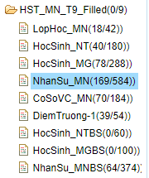
MẦM NON (6 BIỂU)

Slide 10
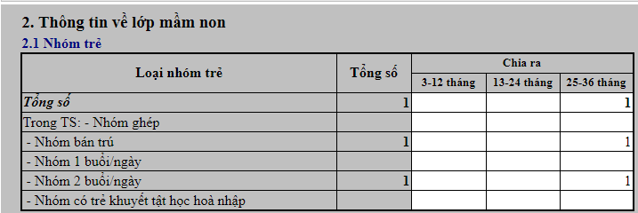
BIỂU LỚP HỌC
Bán trú = 2b/ngày

Slide 11
BIỂU HỌC SINH
Số mới tuyển
Độ tuổi= năm hiện tại – năm sinh

Slide 12
BIỂU HỌC SINH
Bán trú = 2b/ngày
Theo dõi cân nặng, chiều cao

Slide 13
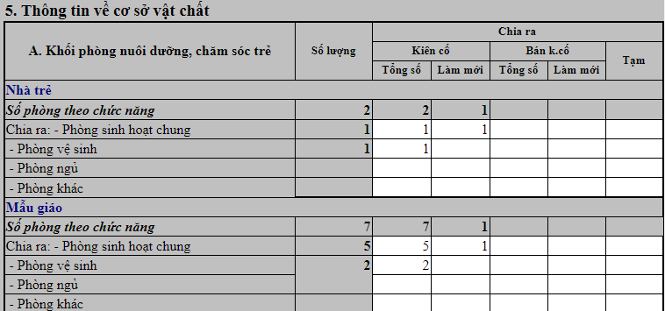
BIỂU CƠ SỞ VẬT CHẤT
- Phòng ngủ và phòng học chung thì chỉ tinh là phòng học
- Các khối phòng khác được liệt kê chi tiết, các đơn vị dựa theo hướng dẫn để nhập nếu có

Slide 14
BIỂU CƠ SỞ VẬT CHẤT
Diện tích phòng: Tổng diện tích các phòng của toàn trường

Slide 15
BIỂU NHÂN SỰ BỔ SUNG
- Kéo danh sách xuống phần dưới để nhập đầy đủ.
(Phần trên là Nước Ngoài)

Slide 16
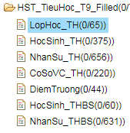
TIỂU HỌC (5 BIỂU)

Slide 17
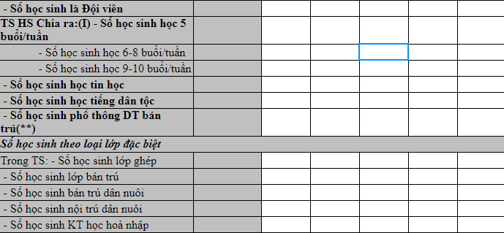
BIỂU HỌC SINH
- Lưu ý: HS chia học theo buổi là TS HS toàn trường
- HS học tiếng dân tộc (tiếng Trung) thì phải báo trùng với số HS học ngoại ngữ Tiếng Trung
- HS DT bán trú, : không báo. ( Dành cho Miền núi)

Slide 18
BIỂU LỚP HỌC
- 5B/ tuần: Lớp học 1 buổi (t2-t6)
9-10 B/tuần: Lớp học 2 buổi (t2-t6)
6-8B/tuần: các trường hợp học trái buổi (1, 2 ngày) hoặc học 1 buổi (t2-t7)
➔ Từ đó tính số HS tương ứng học từng buổi.

Slide 19
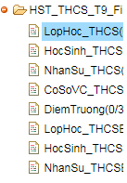
THCS (5 BIỂU)

Slide 20
BIỂU LỚP HỌC
- Lớp 2b/ngày: tính cả lớp bán trú
- Trên 5b/tuần: 1 buổi (t2-t7) hoặc trái buổi (1, 2 ngày)
- Lớp HS khuyết tật thì Biểu HS phải có HS khuyết tật và ngược lại.
- Lớp hs học nghề: Lớp 8

